Slide 1

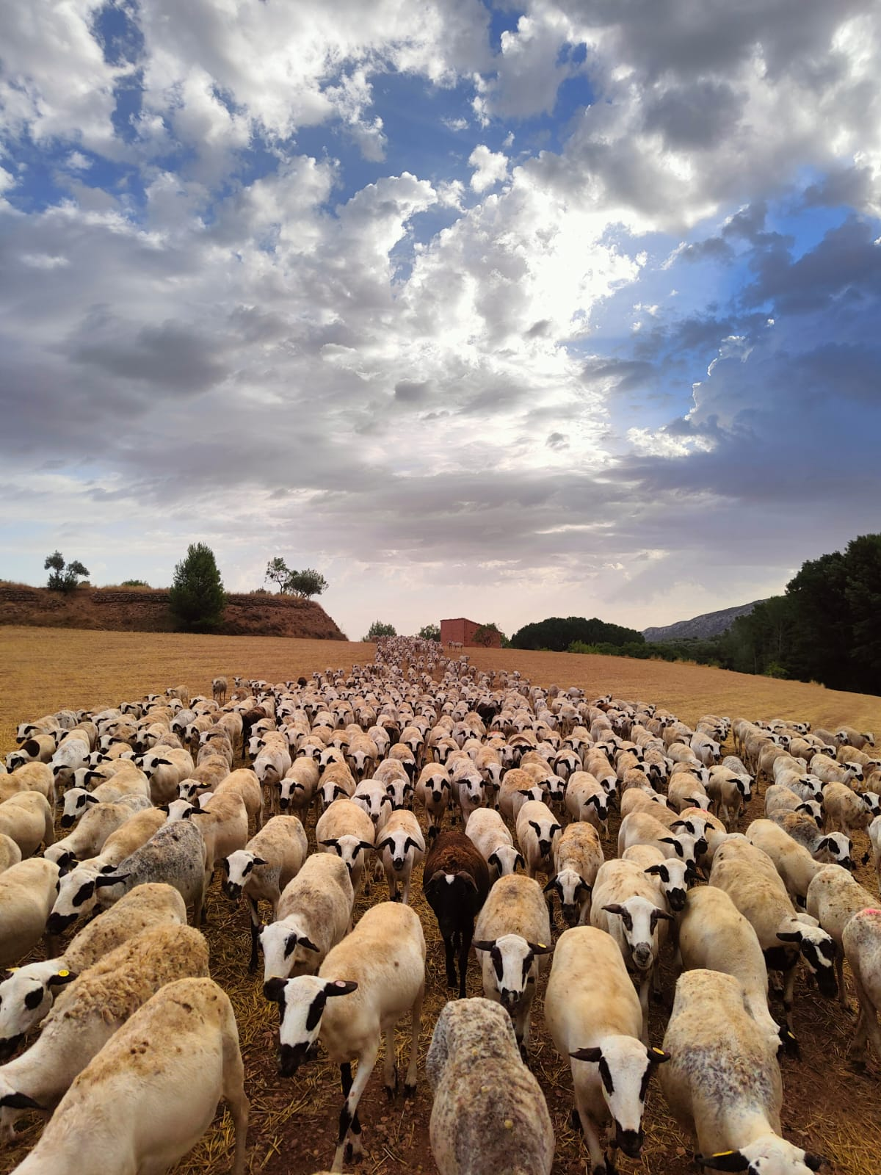
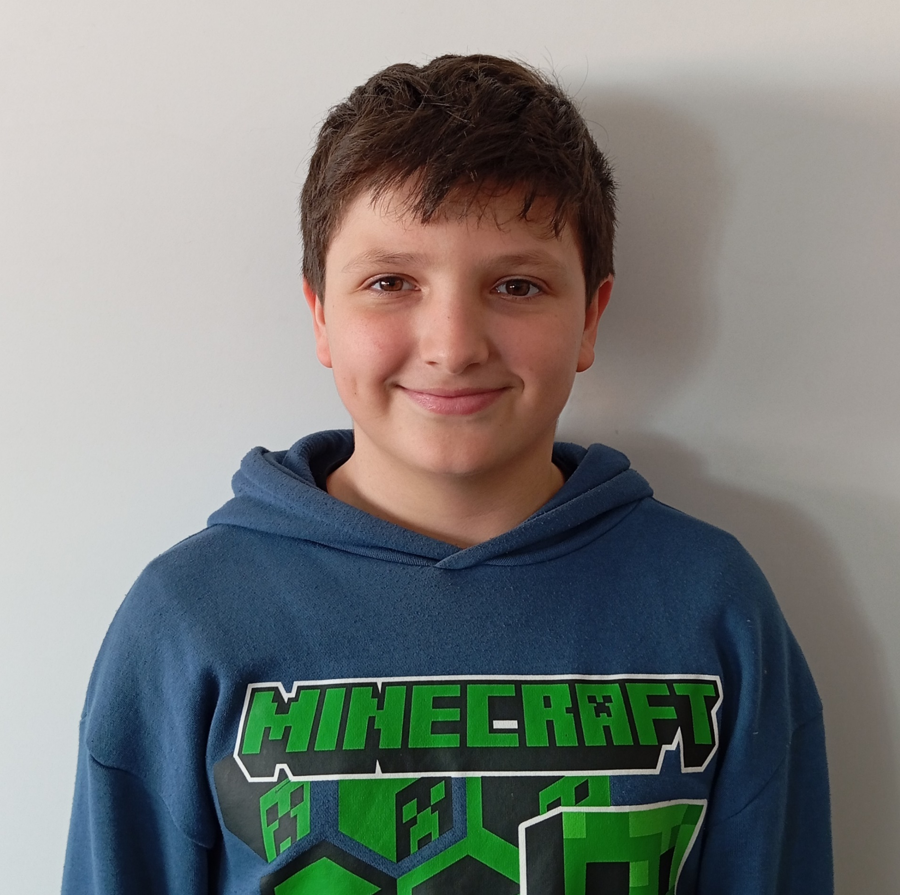
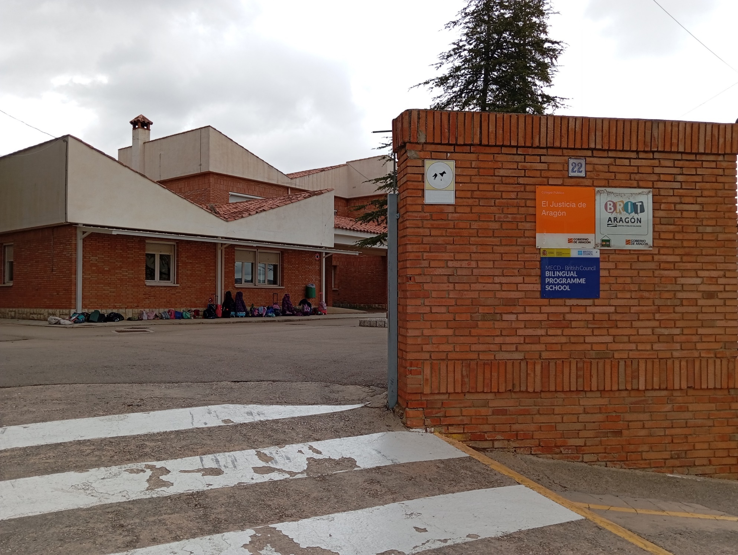

CONCURSO ESCOLAR
“ARAGÓN ES TU TERRITORIO”
GALARDÓN:
Categoría A: Tercer Ciclo de Educación Primaria
Modalidad: Fotografía.
OLIVER CHIRNOAGA ANDRÉS
Centro escolar: CEIP “El Justicia de Aragón”, Alcorisa (Teruel)
Tutor:
Elisa Sánchez Pascual
Título de la obra:
“Ojinegras de Molinos”

Slide 2
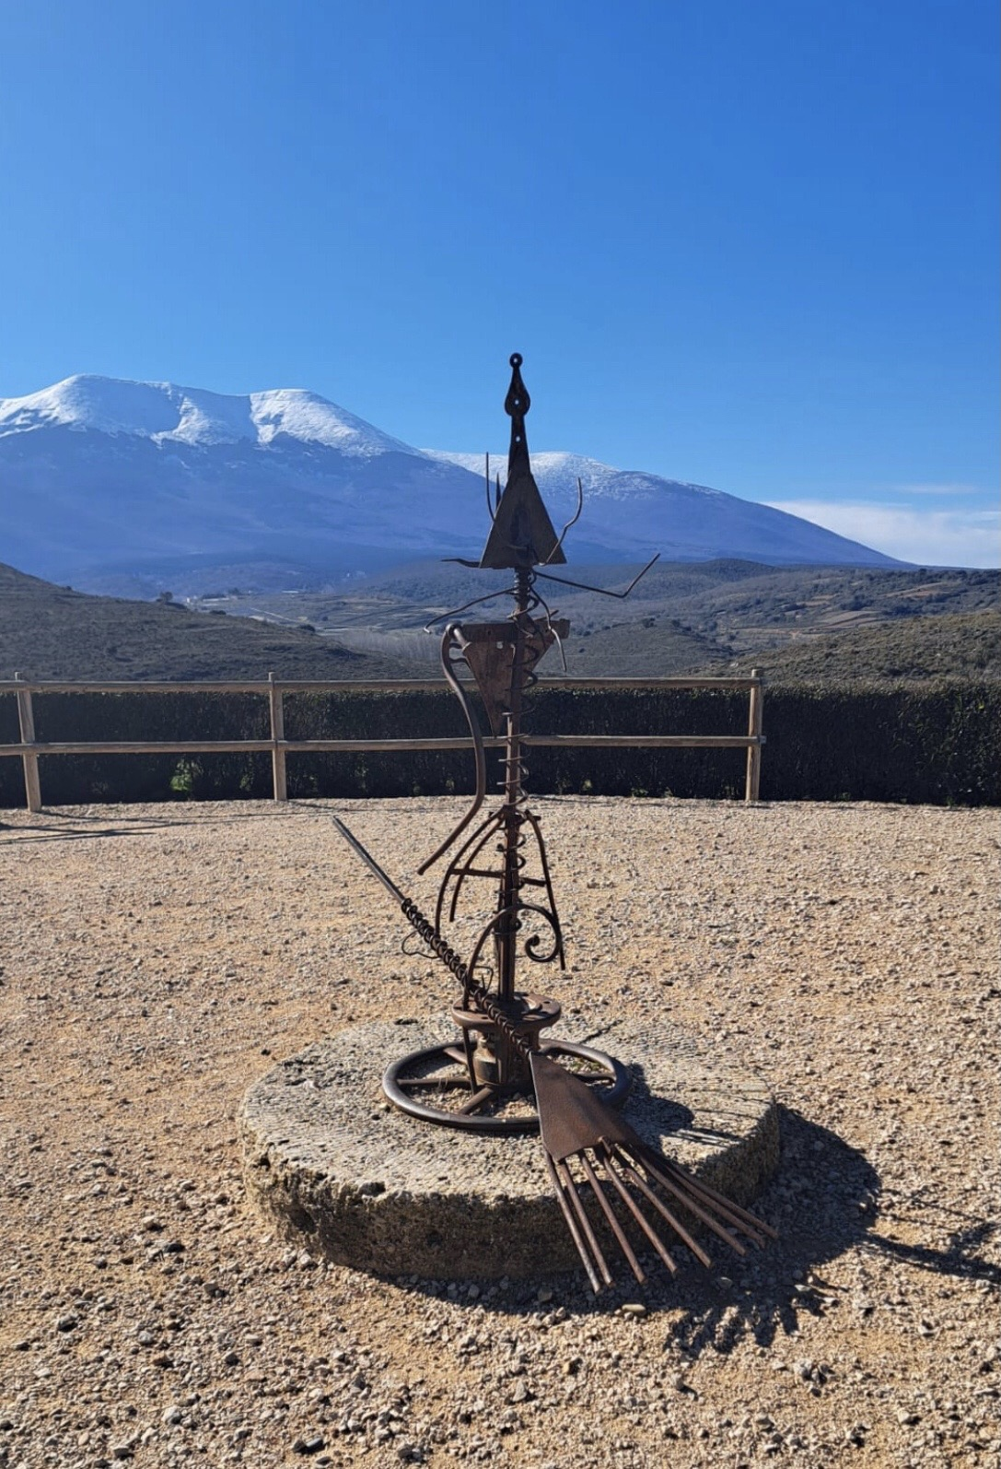
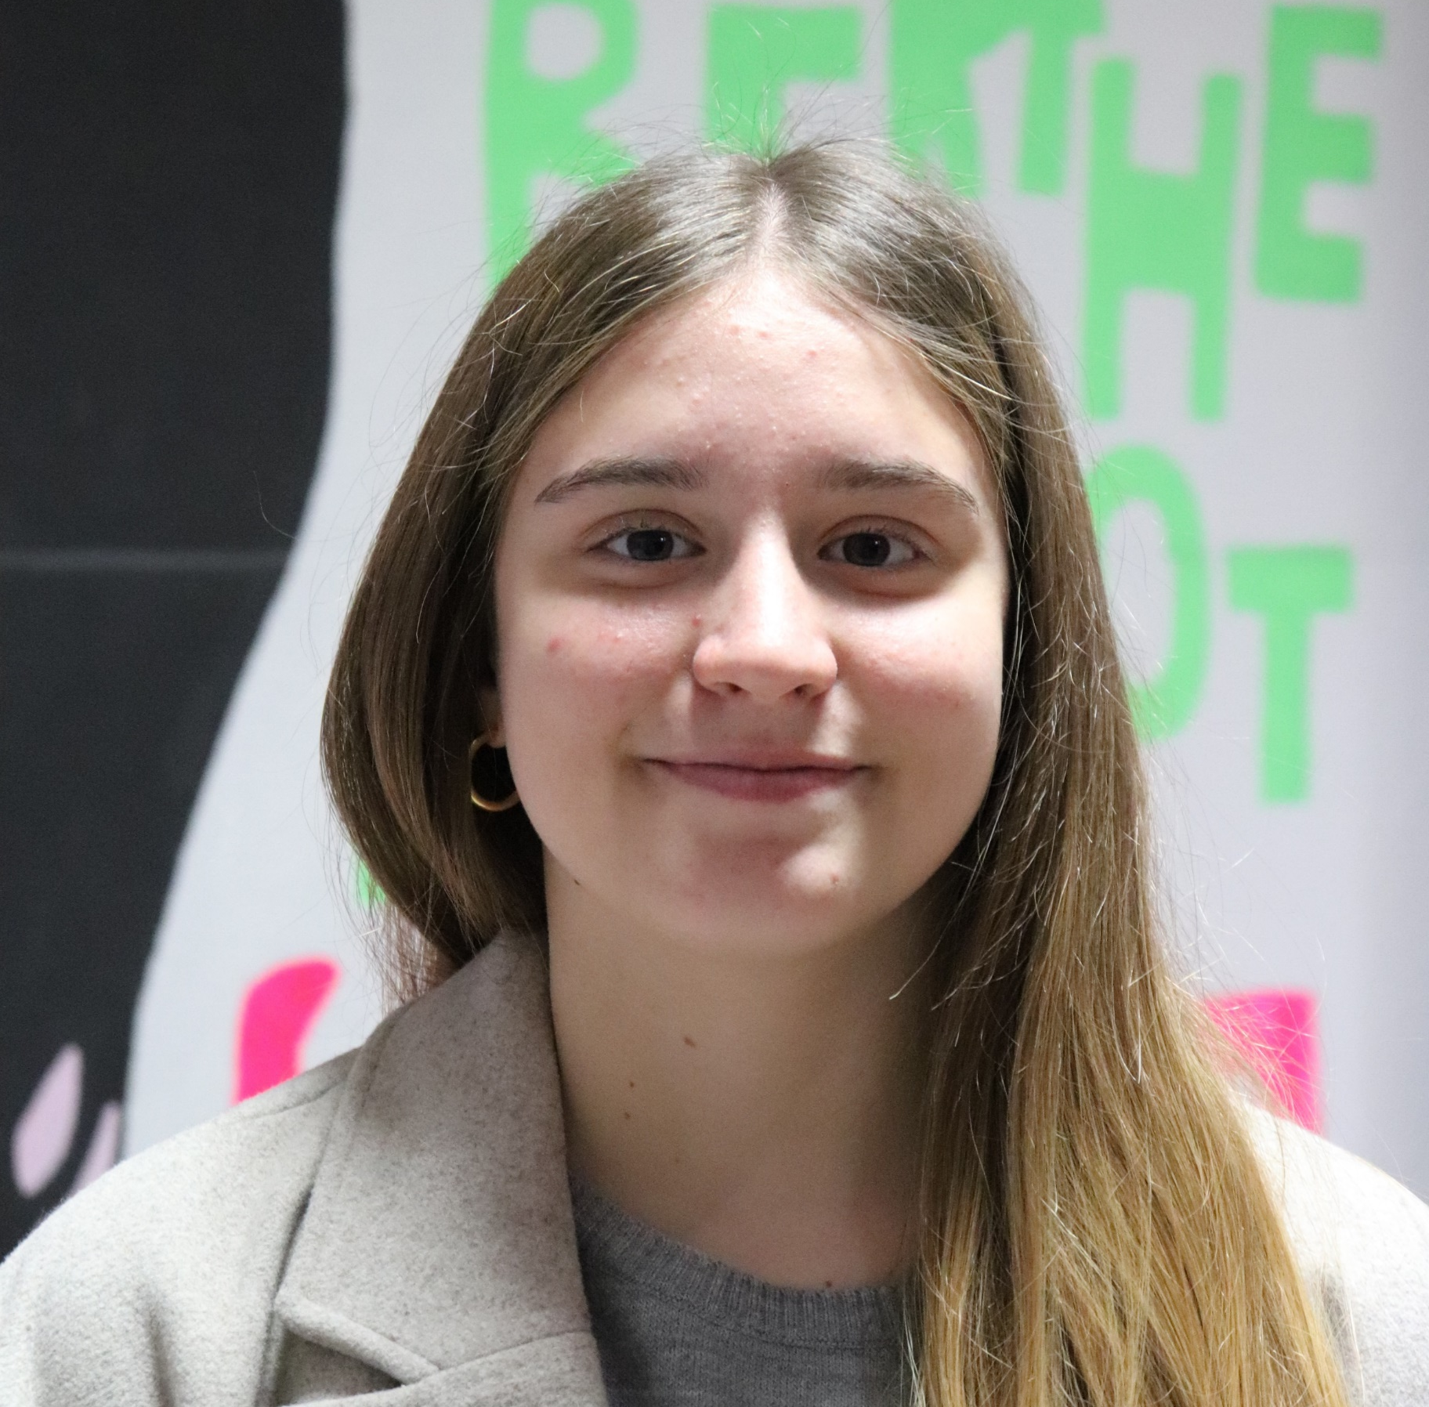
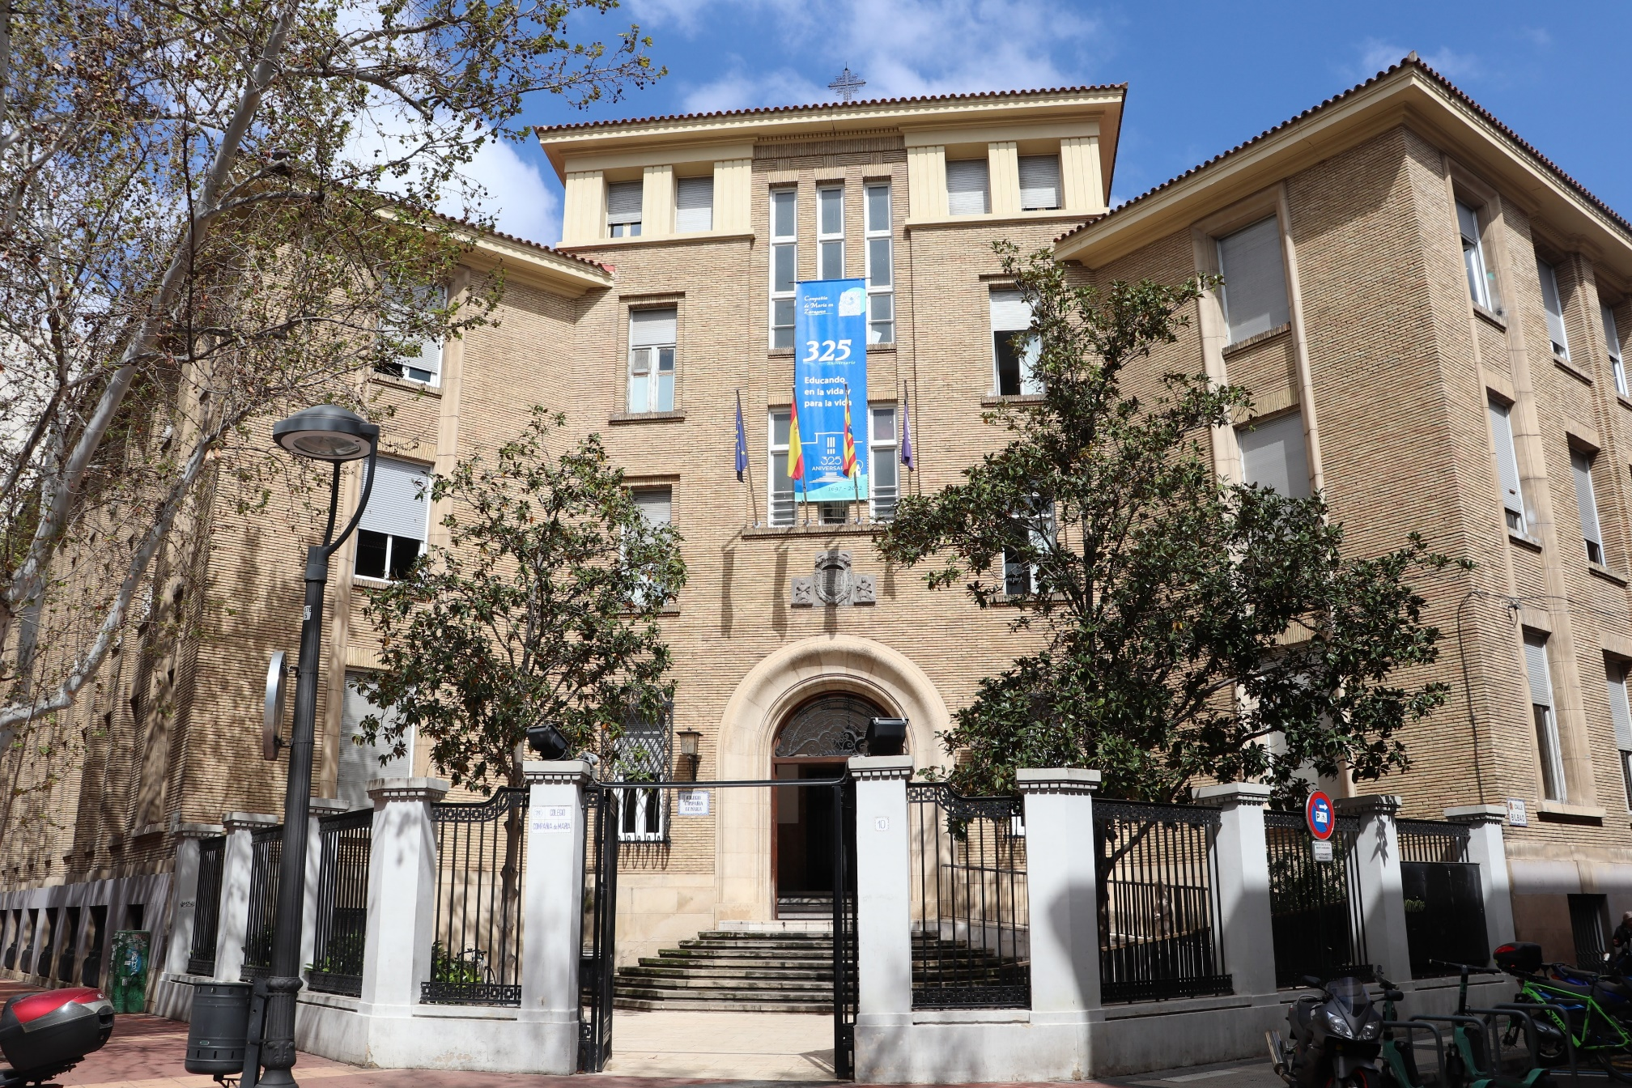
CONCURSO ESCOLAR
“ARAGÓN ES TU TERRITORIO”
GALARDÓN:
Categoría B: Educación Secundaria Obligatoria
Modalidad: Fotografía.
JULIA PARDO MUÑOZ
Centro escolar: Compañía de María “La Enseñanza”. Zaragoza
Tutora:
Mercedes Lasaosa
Título de la obra:
“La hechizera del Moncayo”

Slide 3
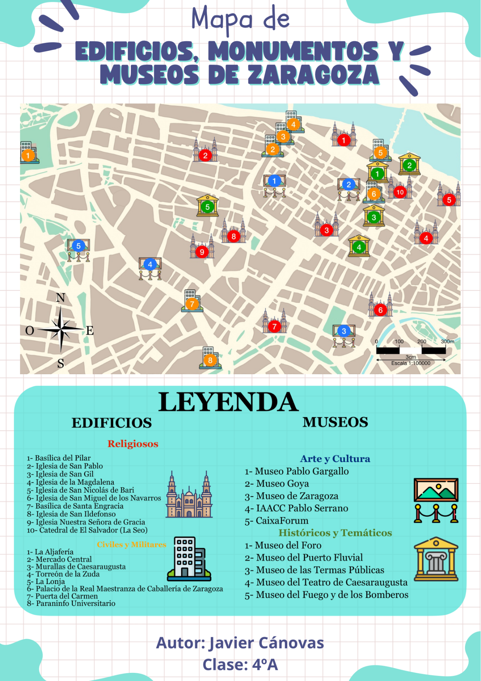
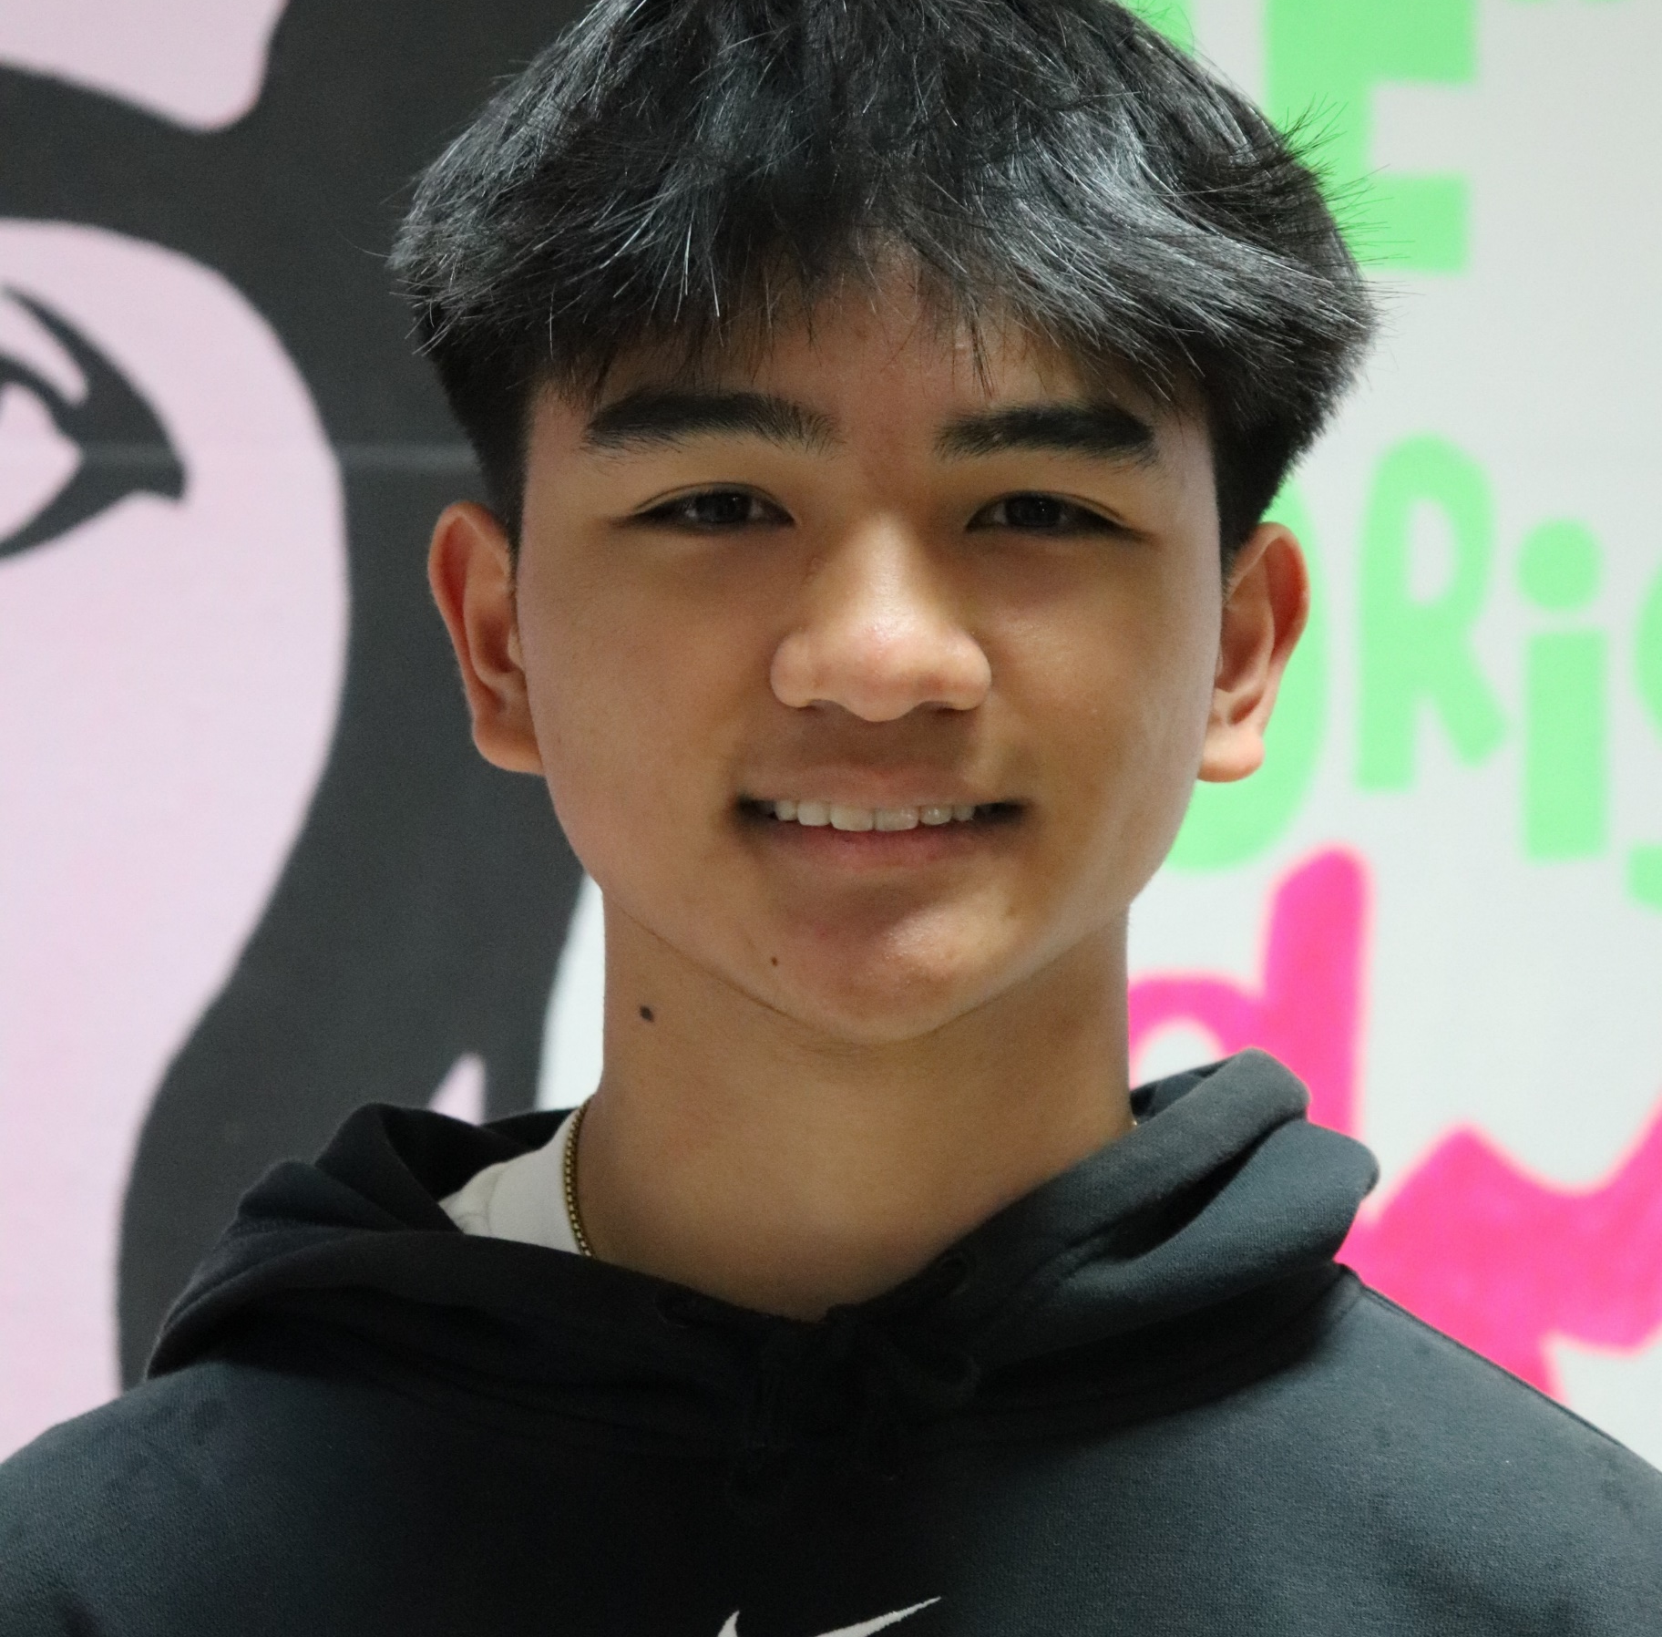
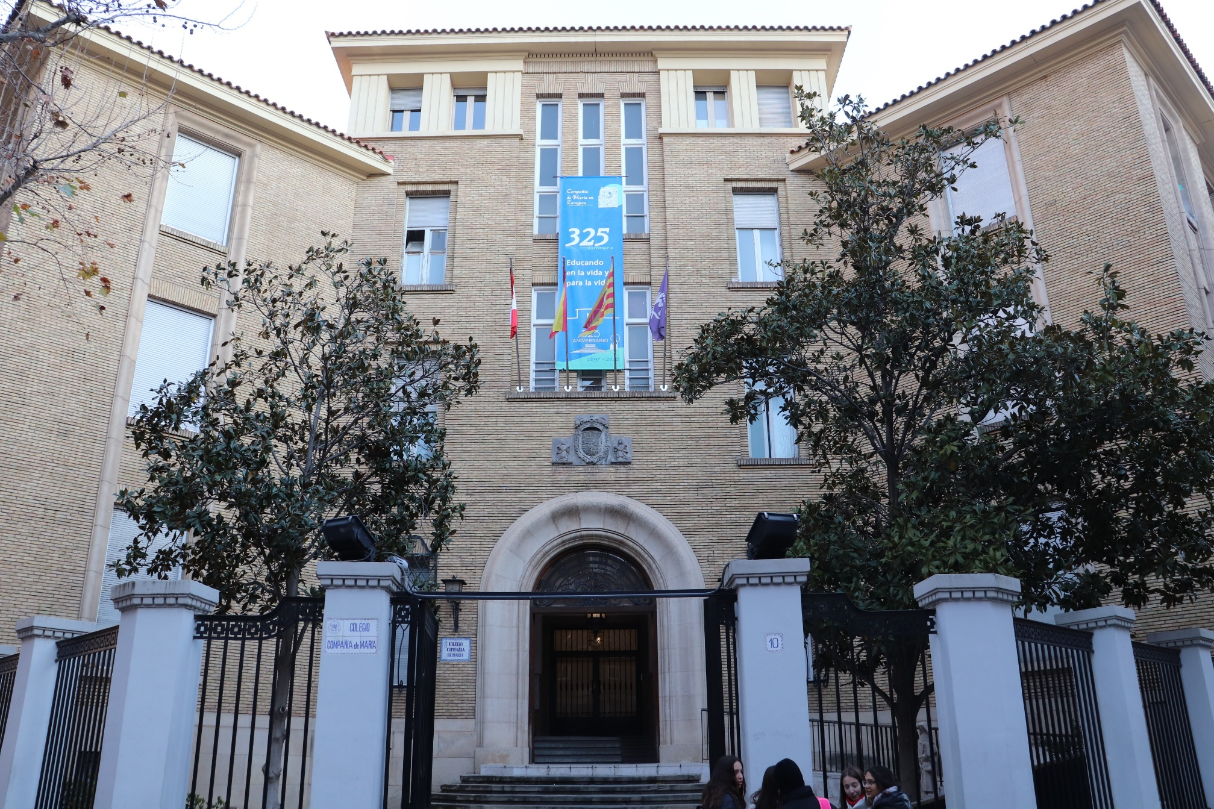
CONCURSO ESCOLAR
“ARAGÓN ES TU TERRITORIO”
GALARDÓN:
Categoría B: Educación Secundaria Obligatoria
Modalidad: Cartografía
JAVIER CANOVAS CAÑADA
Centro escolar: Compañía de María “La Enseñanza”. Zaragoza
Tutora:
Mercedes Lasaosa
Título de la obra:
“Edificios, Monumentos y Museos de Zaragoza”

Slide 4
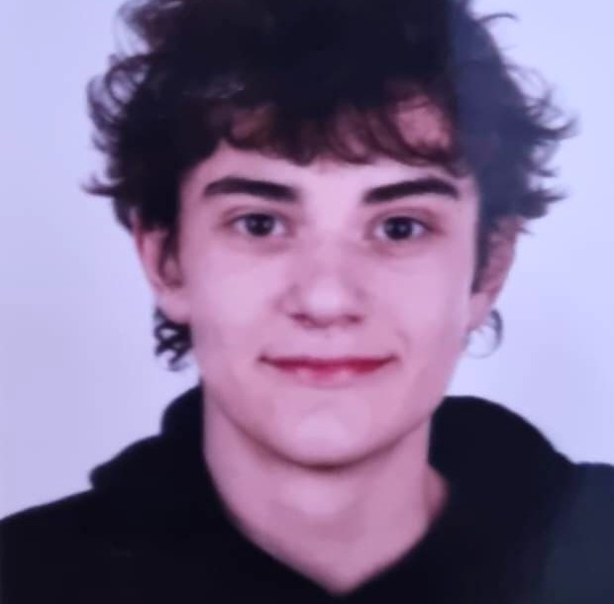
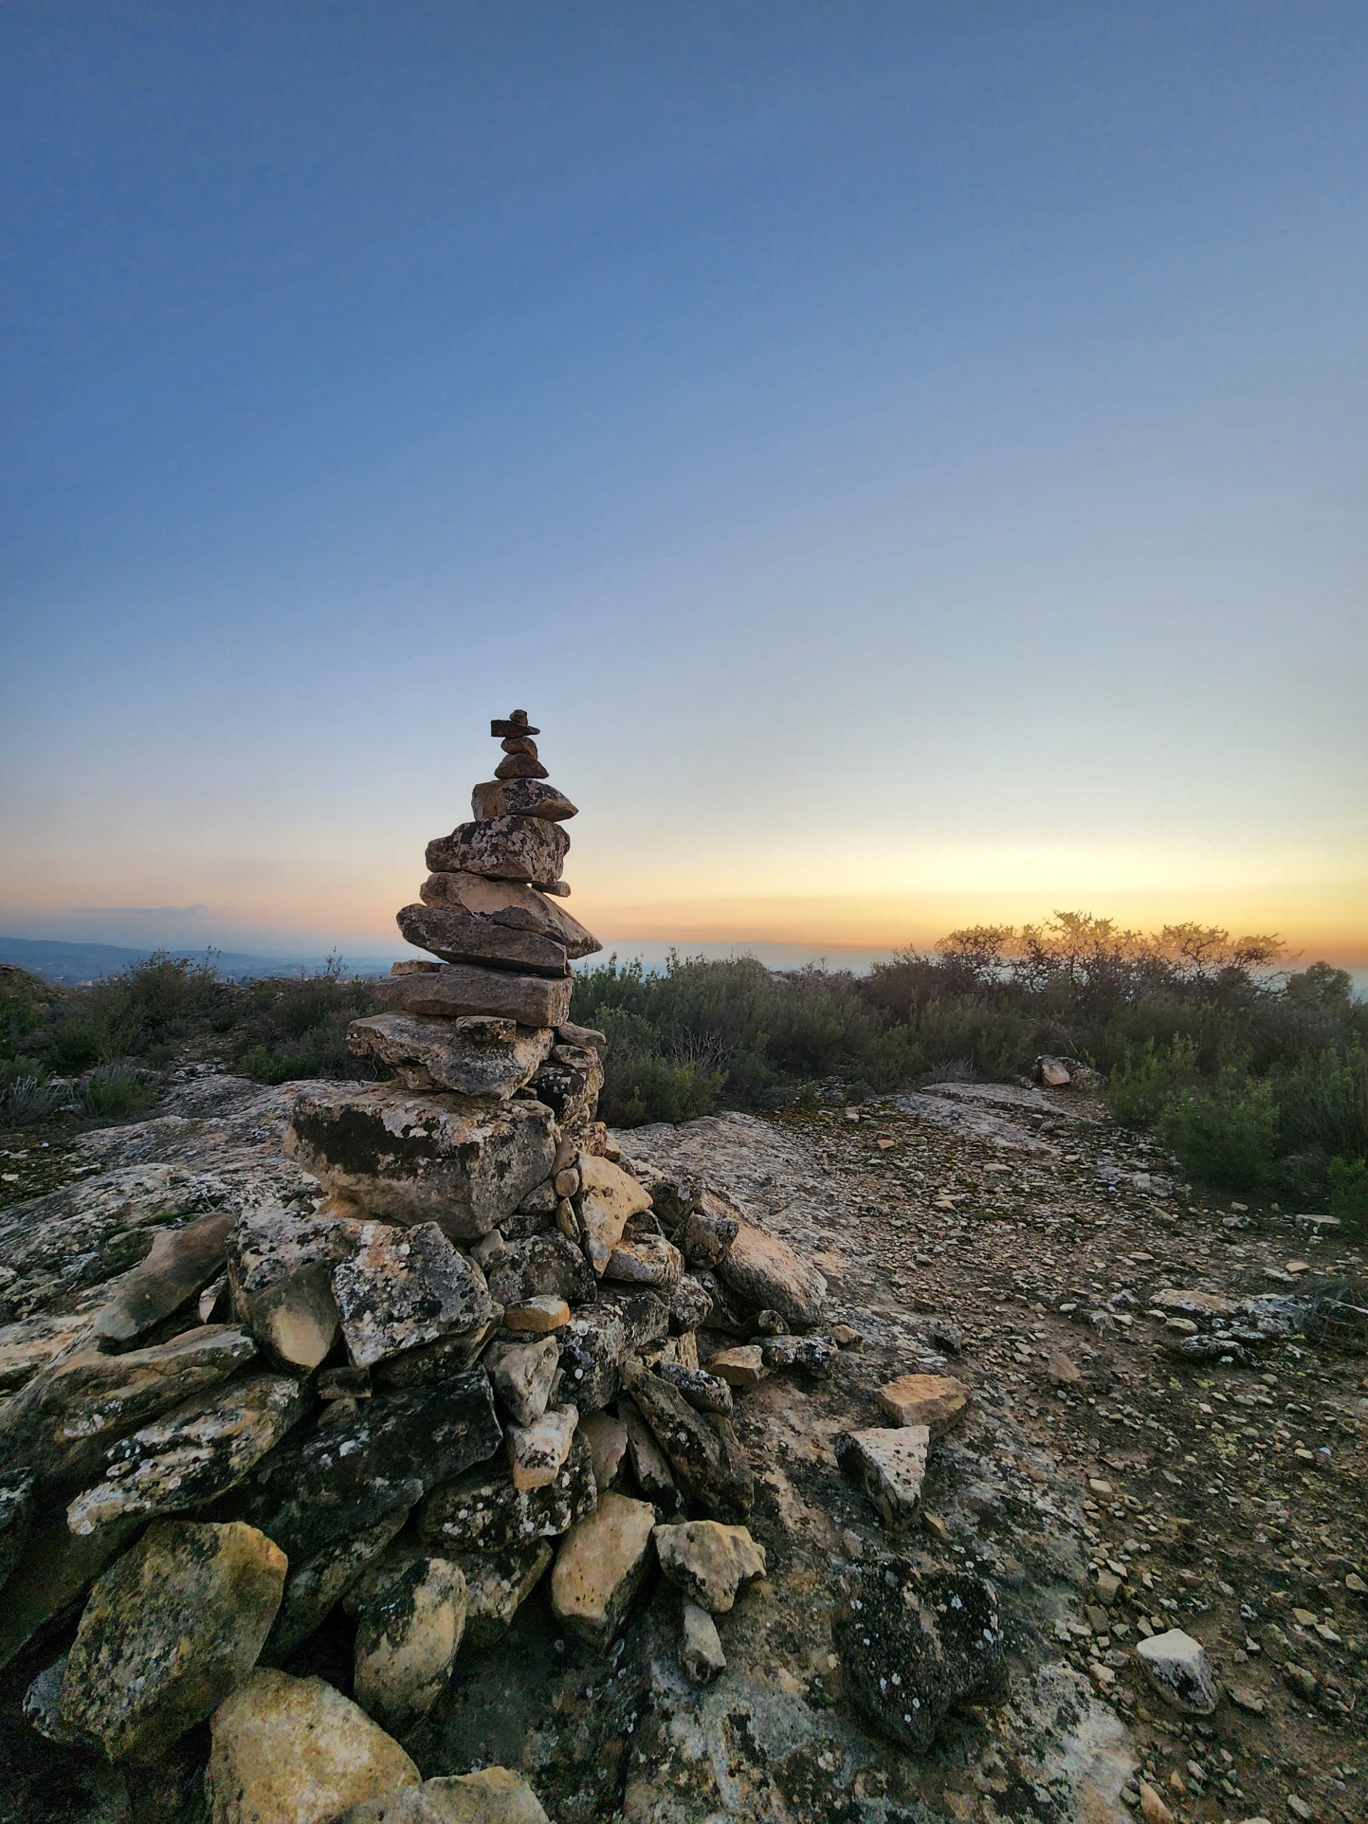
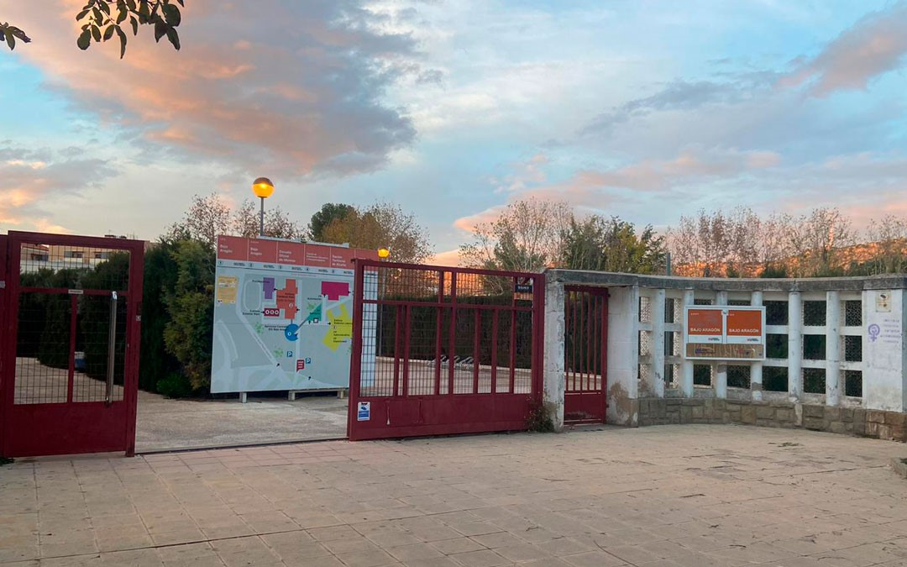
CONCURSO ESCOLAR
“ARAGÓN ES TU TERRITORIO”
GALARDÓN:
Categoría C: Bachillerato
Modalidad: Fotografía
IVAN RAMS SEBASTIÁ
Centro escolar: IES Bajo Aragón, Alcañiz (Teruel)
Tutora:
Esther Celma Cases
Título de la obra:
“Huellas ancestrales”

Slide 5
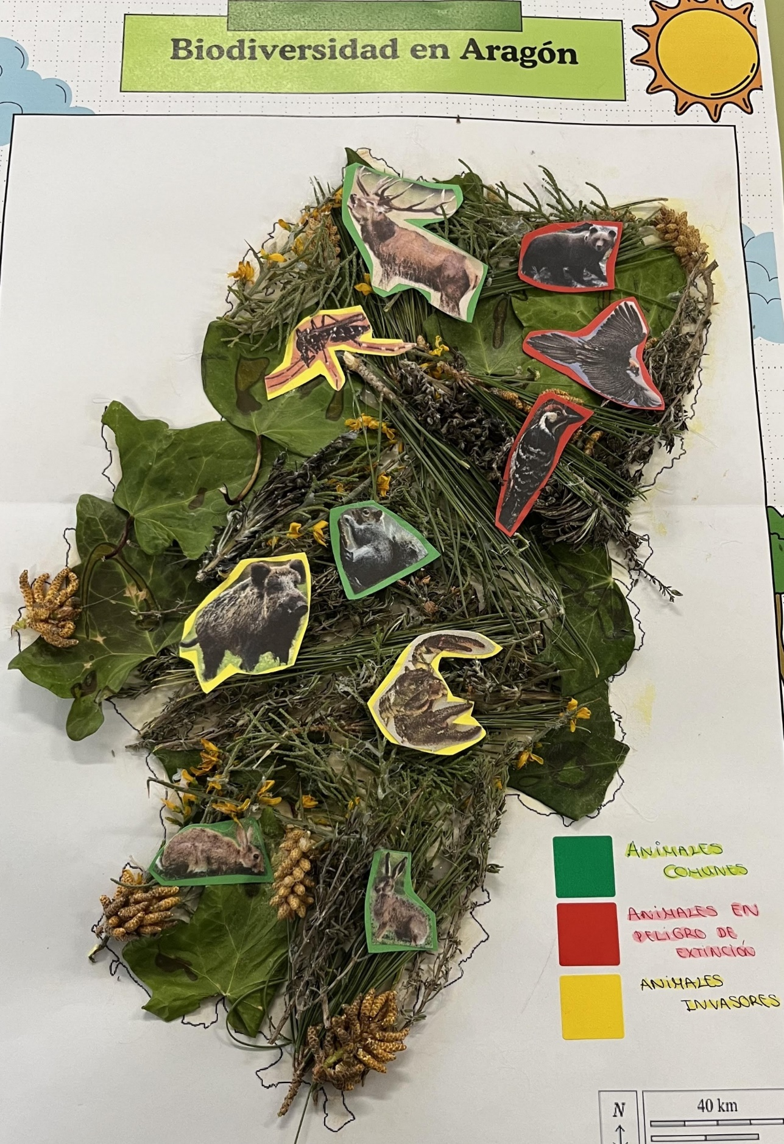
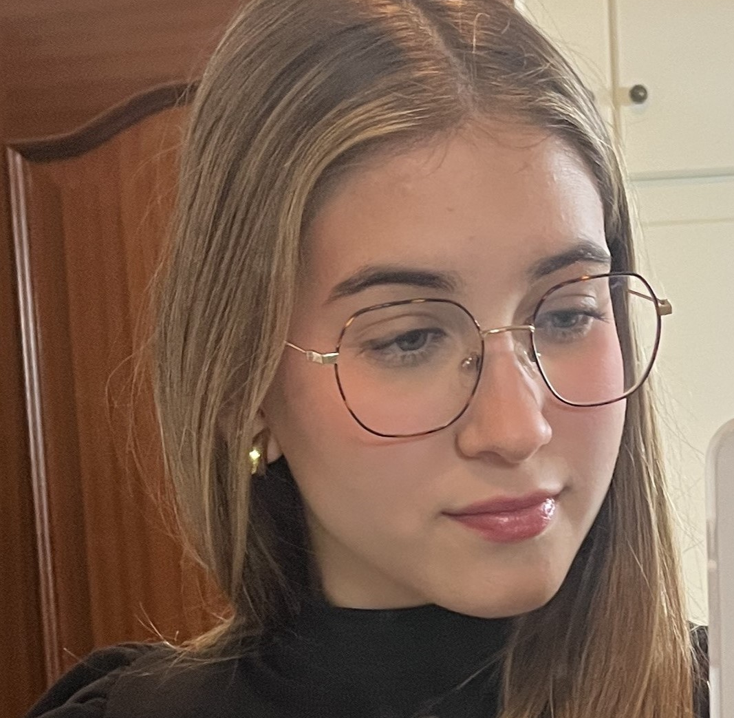
CONCURSO ESCOLAR
“ARAGÓN ES TU TERRITORIO”
GALARDÓN:
Categoría C: Bachillerato
Modalidad: Cartografía
EMMA ZABAL MARTÍNEZ
Centro escolar: IES Bajo Aragón, Alcañiz (Teruel)
Tutora:
Esther Celma Cases
Título de la obra:
“Biodiversidad en Aragón”

